Slide 1

Глобальні проблеми людства
Прищепчук Надежда

Slide 2
На ранніх етапах свого розвитку нечисленне людство не могло породити жодної глобальної проблеми, тобто проблеми, яка б торкалася будь-якої людини в будь-якому куточку Землі. Унаслідок заселення людством майже всього суходолу та небачених доти масштабів господарського освоєння довкілля почали виникати і дедалі загострюватися глобальні проблеми. Кожна з них і особливо всі вони разом здатні спричинити знищення всього живого на нашій планеті.

Slide 3

Нині до всеосяжних, тобто глобальних, проблем людства відносять:
1)демографічну проблему, яку спричинило швидке зростання населення в найбідніших країнах світу;

Slide 4
Демографічна проблема
Вивчаючи населення Землі, ви вже ознайомилися з особливостями його відтворення і розміщення. Ці особливості породили демографічну проблему. Вона дедалі загострюється. У цілому демографічна проблема нині полягає в стрімкому зростанні населення в країнах, що розвиваються, і в загрозі депопуляції, тобто перевищення кількості померлих над кількістю народжених, в економічно розвинених країнах. Обидва процеси є негативними для людства. Крім того, до демографічної проблеми можна віднести і швидкі темпи розростання міст і міських агломерацій. Збільшується також неконтрольована міграція.

Slide 5
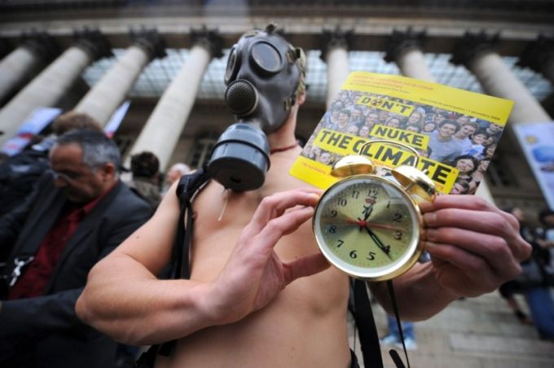
2) екологічну проблему — вона пов'язана з інтенсивним руйнуванням довкілля, що робить нашу планету непридатною для життя;

Slide 6
Економічні проблеми
До цієї групи проблем відносять переважно енергетичну, сировинну та продовольчу.
Сировинна та енергетична проблеми мають багато спільного. Викликані вони, передусім недостатньою кількістю розвіданих запасів корисних копалин і дуже нераціональним їх використанням. Вже доводиться експлуатувати родовища, які знаходяться у гірших гірничо-геологічних умовах, у районах з екстремальними природними умовами (Сибір, Канадська Арктика, пустелі Африки і Австралії), з нижчим вмістом корисних компонентів у рудах. Усе це приводить до подорожчання сировинної та енергії, а значить, і всієї продукції згаданих галузей господарства. Тому основним шляхом вирішення сировинноенергетичної кризи є перехід до матеріало- і енергозберігаючих технологій, комплексного використання сировини, створення маловідхідного і безвідходного виробництв.

Slide 7

3) проблему забезпечення розвитку людства всіма видами ресурсів, у тому числі й продовольчими;

Slide 8
Продовольча проблема
Останніми роками, як ніколи в останні три десятиліття, увага світу привернута до проблем продовольства. Цілий ряд чинників зумовив підвищення цін на продукти харчування, що досягла нині найвищого рівня з 1970-их років. Ця обставина серйозно позначилася на продовольчій безпеці бідних верств населення світу. Найбільш надійний напрямок вирішення глобальної продовольчої проблеми - зростання виробництва продуктів харчування в голодуючих державах - країнах Азії, Африка і Латинської Америки.

Slide 9
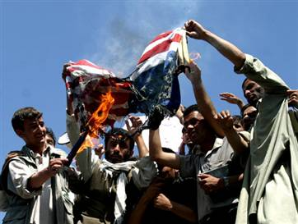
4) геополітичні проблеми, які породжують воєнні конфлікти і загрожують людству самовбивчою світовою війною;

Slide 10
Геополітичні проблеми
Глобально постала в наш час геополітична проблема збереження миру. Воєнні конфлікти існували завжди. Про це знаєте з шкільного курсу історії. Але вони ніколи так не загрожували всьому людству, як нині. У другій половині XX ст. у зв'язку з подальшим удосконаленням ядерної зброї і ракетної техніки, нагромадженням інших засобів масового знищення (хімічних і біологічних) виникла реальна можливість знищення цілих країн і континентів у випадку розв'язання третьої світової війни. В арсеналах найбільших країн світу зосереджена така кількість зброї, якої достатньо, щоб знищити все живе на планеті. Атомні й водневі бомби, якщо вибухнуть одночасно, здатні розірвати Землю на шматки. І хоча ядерна зброя більше не застосовувалась, викликає занепокоєння прагнення окремих держав до безконтрольного з боку міжнародного співтовариства володіння зброєю масового знищення. Нині налічується щонайменше сім "ядерних держав", у т. ч. й таких, що конфліктують між собою (Індія та Пакистан). Ще ряд країн веде активні роботи щодо створення ядерної зброї.

Slide 11

5) проблему поглиблення нерівності й нерівномірності розвитку різних націй, країн, регіонів тощо, що постійно створює регіональну і світову напруженість.

Slide 12
Проблема подолання відсталості країн, що розвиваються
Ви вже знаєте, що велика нерівність і нерівномірність у розвитку окремих країн та їх груп є причиною загострення міжнародної напруженості. Врешті-решт таке напруження призводить до бунтів, збройних конфліктів, появи мільйонів біженців тощо.
Проблема подолання відсталості країн, що розвиваються, — одна з найгостріших глобальних проблем сучасності. Адже рівень доходів на душу населення більшості країв, що розвиваються, у десятки, а то й сотні разів нижчий, ніж у розвинутих. Цей розрив не тільки не скорочується, а й зростає.

